Slide 1

yt科技介绍
深圳市yt包装科技股份有限公司成立于2002年，总部位于深圳，2016年在深交所上市（股票代码：0028**）。
yt是国内领先的高端品牌包装整体解决方案提供商，服务于众多世界500强客户及高端品牌，为消费电子、化妆品、食品、大健康、烟酒等行业客户提供专业的、有竞争力的包装产品、解决方案和服务，并致力于持续为客户提升品牌价值。
yt实行集团化管理，截至2021年10月，已拥有80家子公司和7家分公司，在华东、华南、华北、华中、西南以及越南、印度、印尼、泰国等地设有生产基地，并在美国、澳大利亚、中国香港等地区设有服务中心，就近为全球客户提供服务。
近年来，yt获得了"中国印刷包装企业100强第一名"、"中国优秀包装品牌"、 "国家印刷示范企业"、"国家文化出口重点企业"、"广东省著名商标"、"深圳市百强企业"、"深圳市文化创意产业百强企业"、"宝安区科学技术奖区长奖"等荣誉。

Slide 2
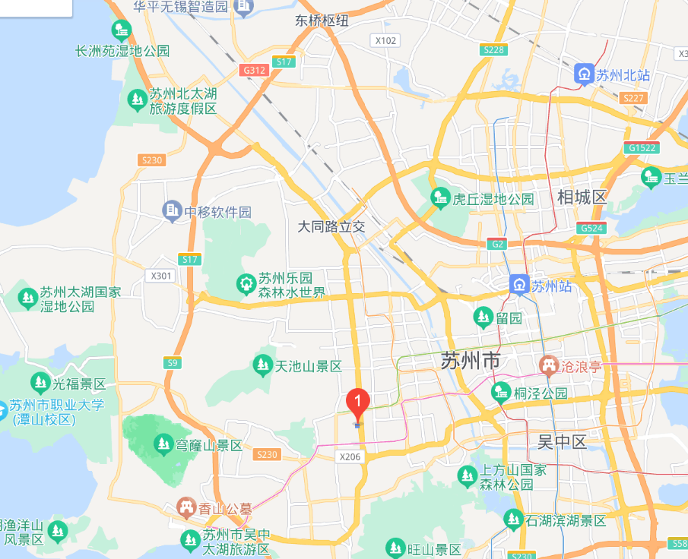
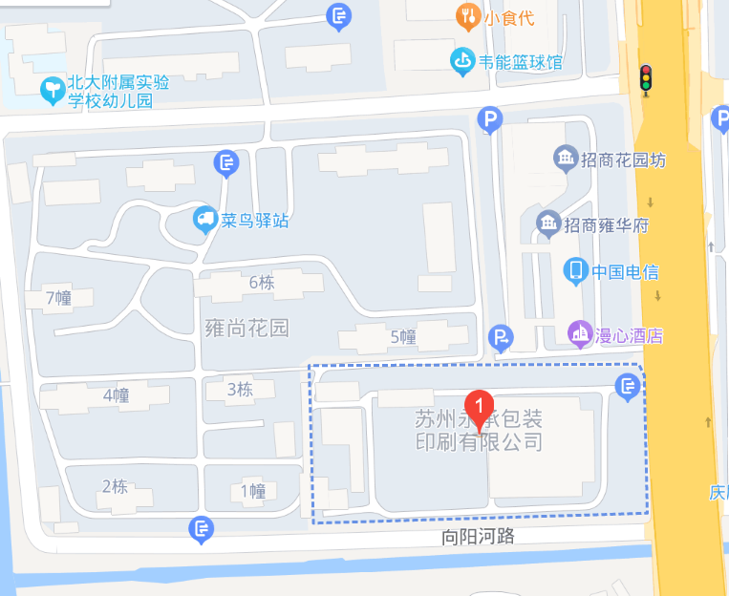
项目基本情况
项目权属：项目权利人苏州yy，属于yt全资子公司
项目位置：项目位于苏州市吴中区，距离苏州火车站车行距离17km，驾驶时间约30分钟
项目情况：项目土地面积18509㎡，土地使用期限至2051年（剩余28年），共8幢楼，建筑面积5385㎡。

Slide 3
苏州yy沿革及土地来源
项目权利人苏州yy成立于2001年5月28日，yt于2007年8月16日通过苏州永承收购公司90%股权，于2009年12月15日通过苏州yt收购公司10%股权，并于2009年12月25日进行股权结构调整，苏州永承将其持有苏州yy90%股权转让给苏州yt，苏州yy成为苏州yt的全资子公司，注册资本650万元（实缴）
2001年，苏州yy与吴中区木渎镇建设管理委员会签订《项目投资及土地出让合同》，取得位于金枫路以西、山庄路以北约27亩土地（18509㎡），土地使用年限50年，至2051年9月27日
项目共建设8幢楼，目前拥有国有土地使用权证1份，房地产权证8份，无抵押查封，公司无对外负债
深圳市yt包装科技股份有限公司
100%
苏州yt印刷有限公司
100%
苏州yy包装印刷有限公司

